Slide 1
A chatGPT szerepe a jövő munkaerő piacán
Tantárgy: NFM019 A chatGPT szerepe a jövő munkaerő piacán
Oktató: Dr. Pitlik lászló
Készítette: Bolya László, Kodolányi János Egyetem, neptun: bf9V71

Slide 2
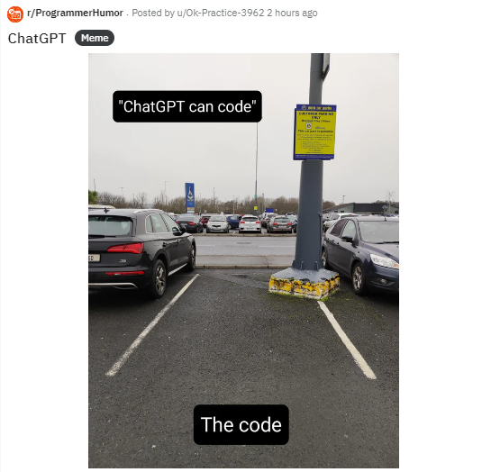
Tanulmány
Hipotézis: a chatGPT egy Junior fejlesztő szintjét eléri ServiceNow fejlesztésben
Vélelem: nem igaz
Bizonyítás: 1: A chatGPT-nek megadunk egy valós, interjún elhangzó fejlesztési feladatot és arra kérjük csinálja meg.
Bizonyítás 2: A chatGPT-nek egy hibás kódot adunk meg javításra és optimalizálásra kérjük

Slide 3
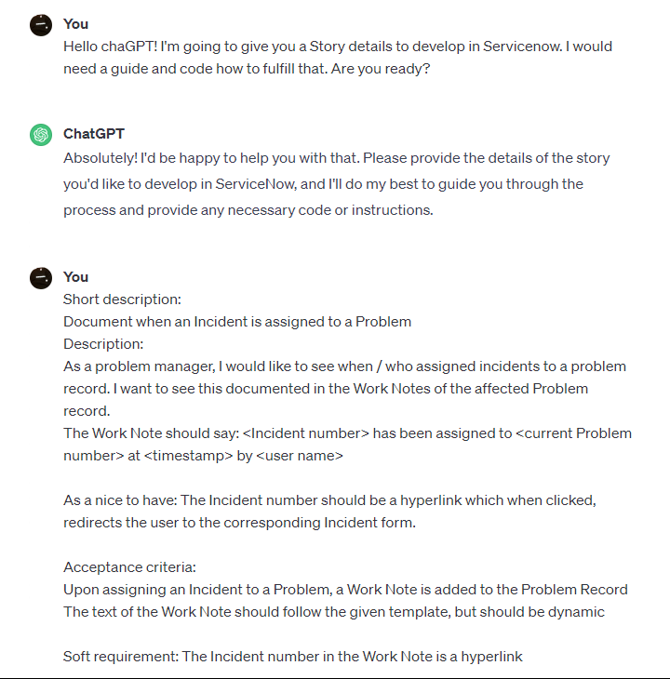
A feladat
Elvárás: A feladatot egy egyéves tapasztalattal rendelkező ServiceNow fejlesztőnek meg kell tudni oldania.
A hallgatóság érthetősége miatt a feladatot megmutatom a rendszerben külön

Slide 4
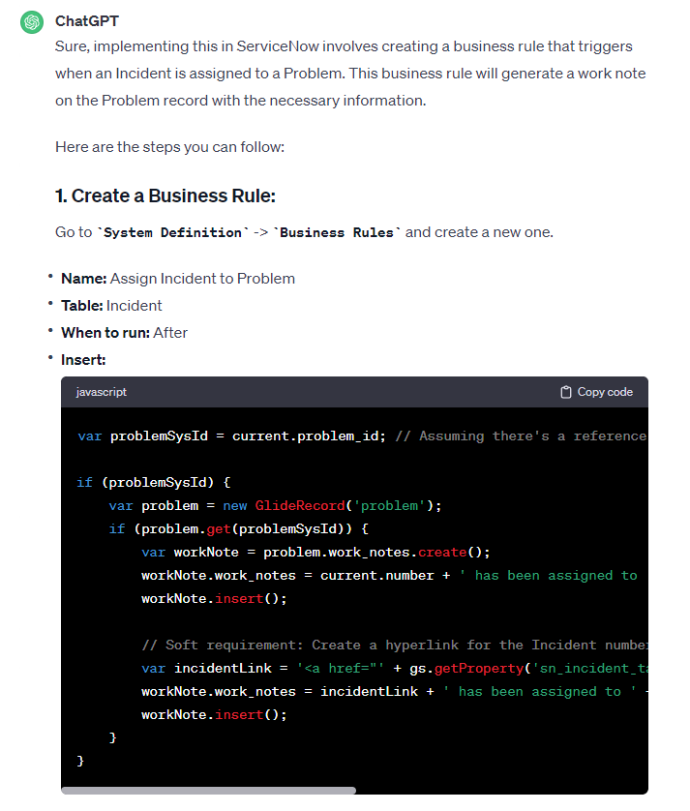
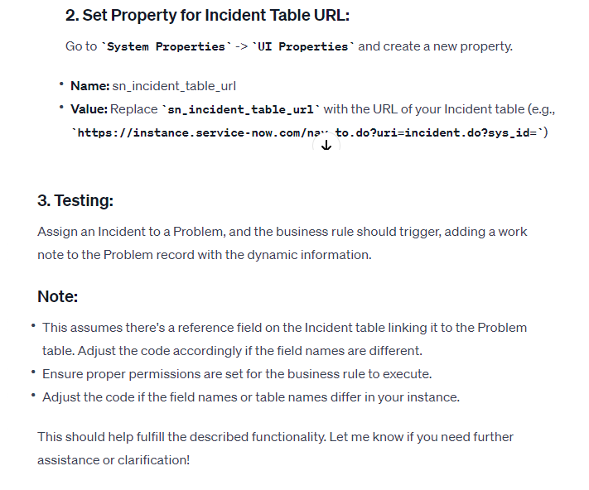
A kód
https://chat.openai.com/c/acdc00f0-21cd-463f-b64d-0465a004c868
Megjegyzés: A kód első látásra „nem rossz”, mindenképpen pozitívum, hogy jó irányba indul el – „Create a Business Rule”

Slide 5
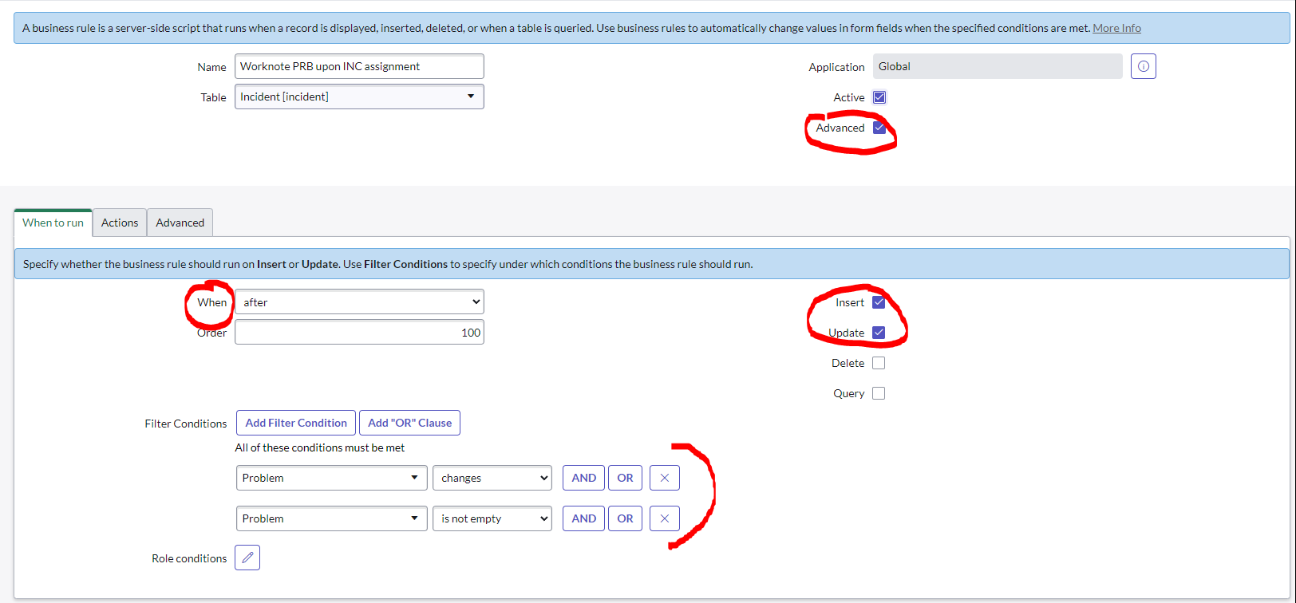
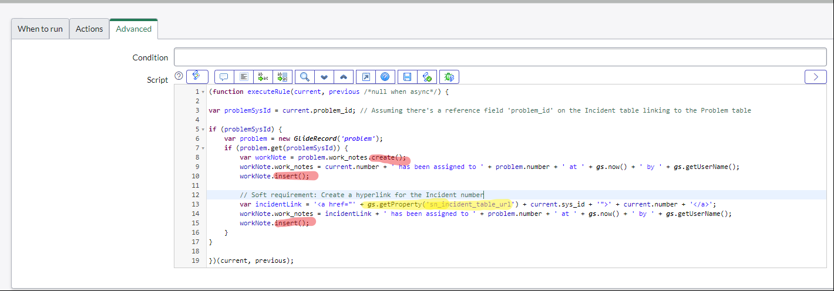
A kód részletesen
Megjegyzés: A helyes megoldást én előre ismertem, ezért pirossal tudtam jelölni azt, amiről vagy nem tett említést, vagy olyan kódrészlet ami rossz, hiányos, néha teljesen értelmetlenség. Sárgával ami nem reménytelen, de rossz.
Összegzés: a kód nem működik így

Slide 6
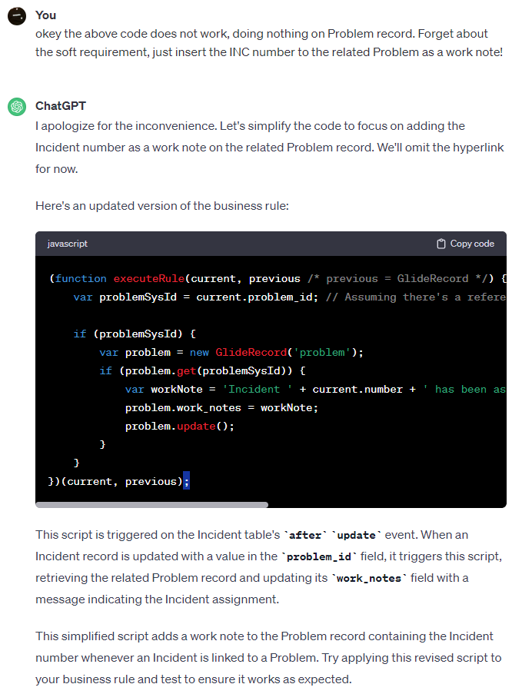
Egyszerűsítsük a kódot!
Megjegyzés: Átírtam a kérdést, leegyszerűsítettem, csak a fő funkcióra – adjon hozzá egy work note-ot a PRB recordhoz – fókuszáltam.
A ChatGPT tökéletes kódot adott!
Furcsa, hogy nagyon sok butaságot írt az előző kódban, az egyszerűsített kód viszont ment neki.

Slide 7
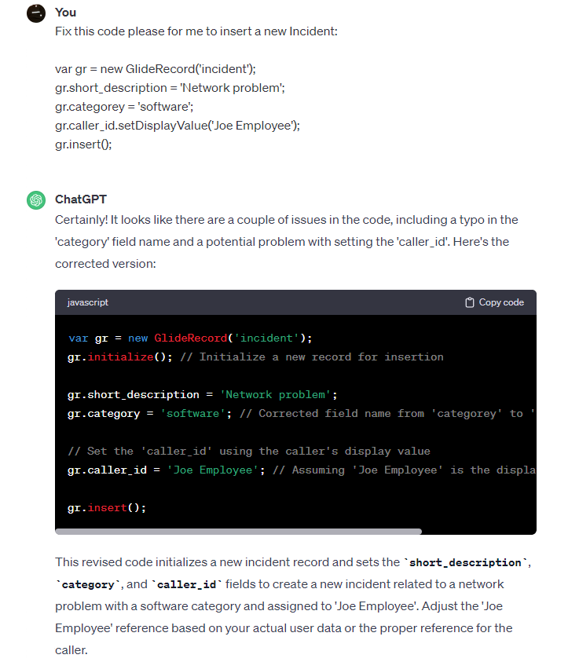
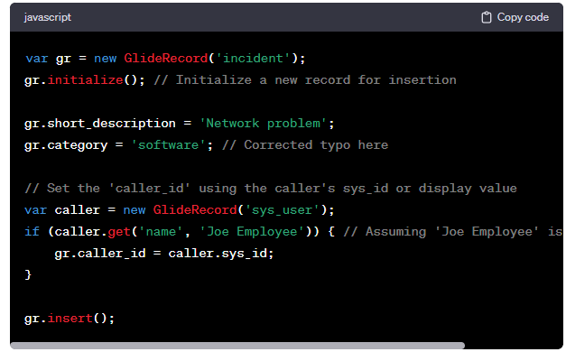
Bugfix
Megjegyzés: Egy egyszerű kódot adtam neki, amiből hiányzik egy best practice lépés (initialize()és egy typo-t is hagytam benne. Kétszer is beküldtem ugyanazt, csak a kód előtt kérés volt máshogy formázva, mégis mást adott.
A ChatGPT jól megoldotta a feladatot
Az egyik megoldás teljesen jó bár túlbonyolított, a másikban a caller_id field így nem jó.

Slide 8
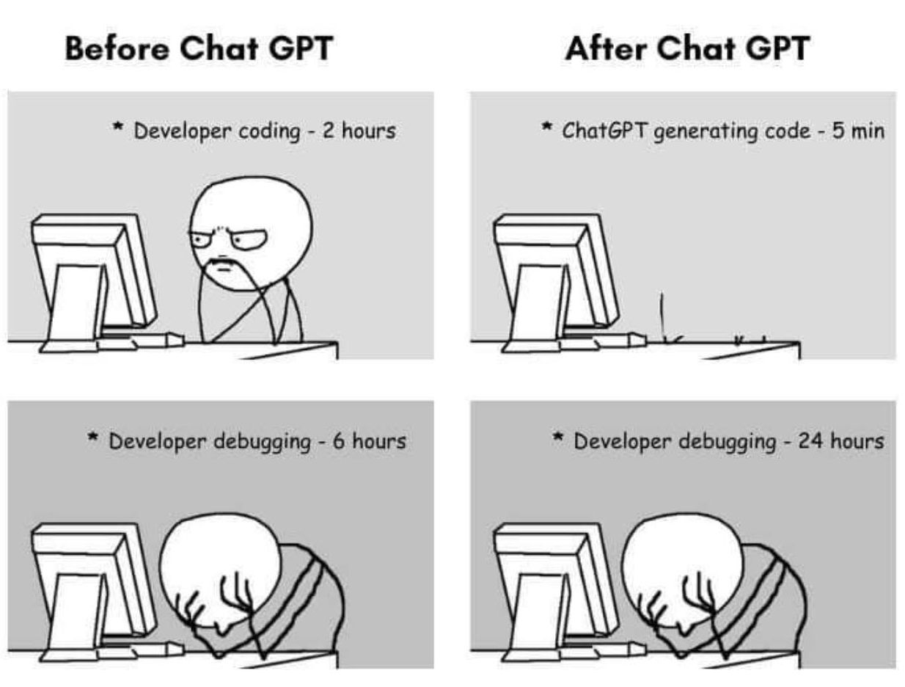
Értékelés
A ChatGPT tisztábban van a ServiceNow fejlesztés alapvető lépéseivel
Képes értelmezni a feladatokat és arra irányba mutató válaszokat adni
Jó segítség lehet bármilyen ServiceNow fejlesztőnek milyen irányban induljon el, pszeudokód megírására
A részletek viszont kifognak rajta
Teljesen értelmetlen kódrészleteket is tud írni
Debuggolni és átnézni mindenképp kell a kódjait

